Slide 1
Тренажёр ОГЭ
Выполнили: Дзино Матвей, Апевалова Олеся, 9И
2026 г.

Slide 2
Актуальность и цель
Почему это важно?
Ежегодно >1,2 млн школьников сдают ОГЭ
Большинство сервисов — платные или фрагментированные
ИИ-помощники экономят время на разбор сложных тем
Цель проекта: Создать бесплатный, интуитивный и функциональный веб-сервис для системной подготовки к ОГЭ по всем предметам.

Slide 3
Задачи проекта
Научиться работать с библиотекой Flask.
Научиться создавать WEB-приложения.
Научиться работать с ИИ.
Научиться работать с API.
Создать работающую систему авторизации.
Создать бесплатного онлайн репетитора для ОГЭ(он мне самому нужен).

Slide 4
Инструменты и технологии
Язык: Python
Фреймворк: Flask
База данных: SQLite 3
Frontend: HTML
ИИ-интеграция: библиотека g4f (GptForFree).
Безопасность: Werkzeug (hash паролей), сессии.
Среда разработки:
PyCharm • Git • Browser DevTools

Slide 5
Архитектура приложения
📁 project/
├── 📄 main.py # Точка входа: инициализация Flask, маршруты, БД
├── 📄 generating.py # Генерация: чат с репетитором
├── 📄 ai_generator.py # ИИ: генерация вопросов по запросу
├── 📁 templates/ # HTML-шаблоны
│ ├── index_main.html # Главная страница
│ ├── subjects.html # Выбор предмета
│ ├── topics.html # Темы и задания
│ ├── training.html # Режим тестирования
│ ├── tutor.html # Интерфейс чата с репетитором
│ ├── stats.html # Личная статистика
│ ├── info.html # Справка по экзаменам
│ └── alisa.html # Ассистент Алиса
├── 📄 users.db # SQLite-база данных (создаётся автоматически)

Slide 6
Алгоритм работы
Пользователь регистрируется в профиль.
Выбирает предмет и тему, которую хочет потренировать.
Проходит тренажерный тест, или же обращается к репетитору, если не понимает тему, или пример.

Slide 7
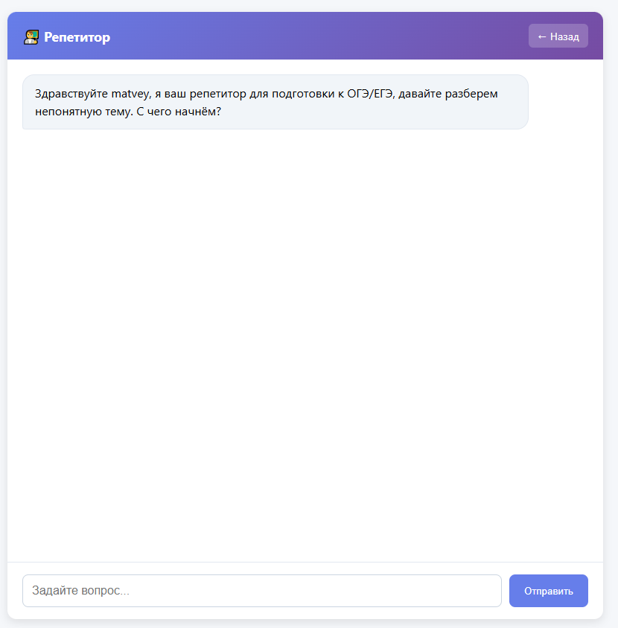
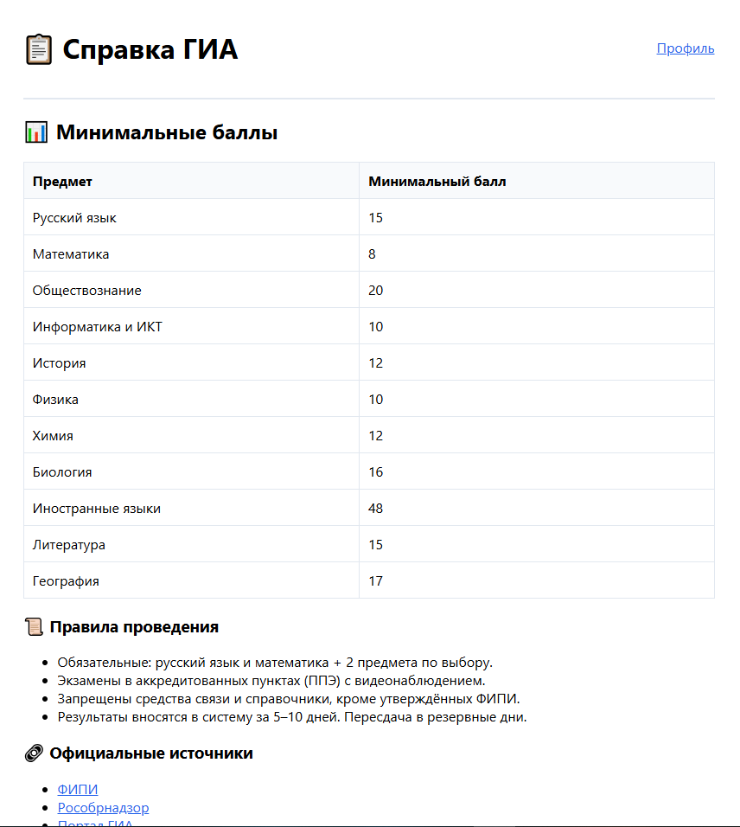
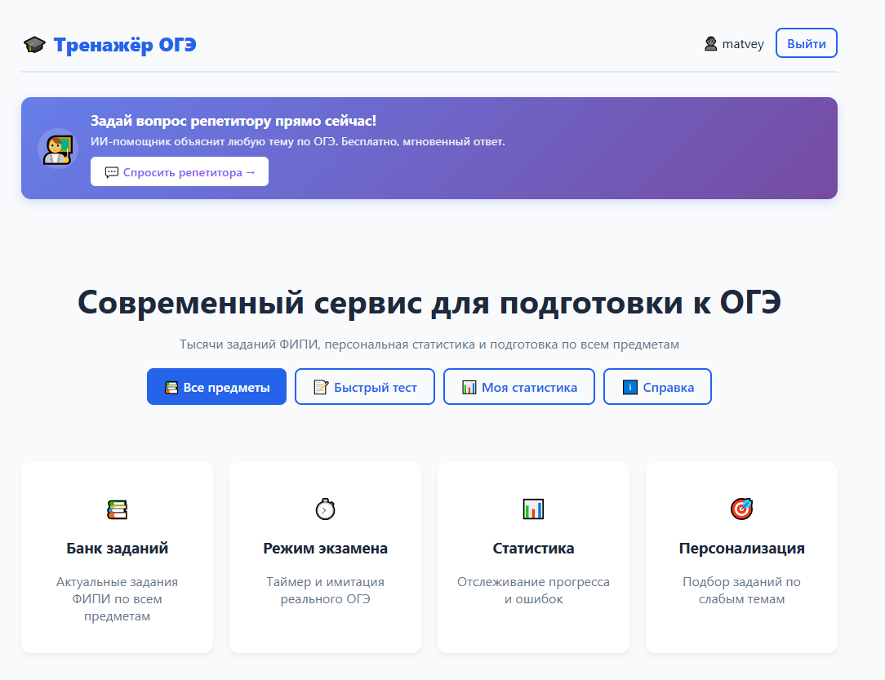

Slide 8
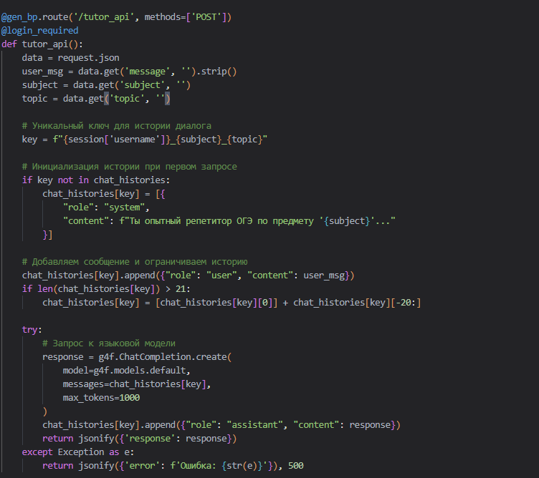
Фрагмент кода

Slide 9
Результаты и тестирование
Полноценная система авторизации с хешированием паролей
База данных с 14 предметами и 100+ разделами ФИПИ
Рабочий чат с ИИ-репетитором (персонализированное приветствие)
Адаптивный интерфейс с единой цветовой схемой

Slide 10
Выводы и приобретённые навыки
Мы научились работать с HTML кодом и библиотекой Flask.
Мы смогли интегрировать нейросеть в свой проект.
Формирование эффективных системных промптов
Безопасность: хеширование, защита сессий

Slide 11
Планы по развитию
Что можно добавить в будущем:
Экспорт статистики в PDF/CSV для учителей
Система достижений и геймификация (баллы, уровни)
Парсинг реального банка заданий ФИПИ
Мультимодальность: загрузка фото задачи для разбора
Поддержка групповой работы и рейтингов

Slide 12
Спасибо за внимание!

